Slide 1
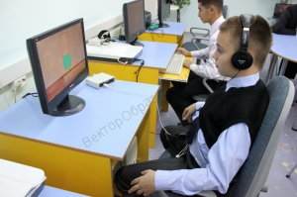
Санкт-Петербургская Мастерская педагогических инноваций
Эффективные технологии подготовки учащихся к ОГЭ и ЕГЭ по английскому языку 2019. Устная часть
Андрощук Н.А., к.пед.н.,
учитель английского языка высшей кв.к.,
ГБОУ СОШ №375 г. Санкт-Петербурга,
эксперт ЕГЭ, руководитель Санкт-Петербургской Мастерской
педагогических инноваций
Лоскутова С.А.,
зам.директора по УВР,
учитель английского языка высшей кв.к.,
МБОУ СОШ №2 г. Сосновый Бор, эксперт ЕГЭ

Slide 2
Сущность педагогической технологии составляют:
- определение конкретных целей обучения;
- дифференциация содержания;
- организация учебного процесса наилучшим образом;
- средства, методы и прием обучения;
- профессионализм педагога;
- объективная оценка результатов.

Slide 3
8-9
СОДЕРЖАНИЕ
Задания по развитию устной и письменной речи по учебным ситуациям:
My Flat
Healthy living guide
At the Doctor’s
Sport in Russia
Shopping
Weather and climate
Environmental problems
The Russian Federation
Holidays in Russia
Friendship
Hobbies and interests
Theatre. Cinema. Books.
Travelling
Образец выполнения письменного задания «Личное письмо»
Образец выполнения задания по говорению «Описание картинки»
Образец выполнения задания «Монологическое высказывание»
Дополнительные задания (1)
Дополнительные вопросы по изученным темам
Дополнительные задания (2)
Использованная литература

Slide 4
тема | Ответы на вопросы | Задать вопросы | монолог | чтение | Личное письмо

Slide 5
Традиционные технологии.
Игровые технологии.
Метод проектов.
Метод обучения в сотрудничестве.
Дифференцированный метод обучения.
Тестовые технологии.
Информационные технологии.

Slide 6
Определение
цели
Подбор материала

Slide 7
Санкт-Петербургская Мастерская педагогических инноваций
ОГЭ 2019
Устная часть

Slide 8
По шкале CEFR, российский ОГЭ соответствует уровням А2 и В1 (в нём есть задания обоих уровней). Всего ученик может набрать 70 баллов. Если оценивать по пятибалльной шкале оценок, то пятёрка — это 59-70 баллов, четвёрка- 46-58 баллов, тройка — 29-45 баллов.
Длится экзамен 135 минут: 2 часа (120 минут) — письменная часть и 15 минут — устная.

Slide 9
ФОРМАТ УСТНОЙ ЧАСТИ max. 15 баллов
Устная часть КИМ ОГЭ по английскому языку включает в себя 3 задания.
Задание 1 предусматривает чтение вслух небольшого текста научно-популярного характера. Время на подготовку – 1,5 минуты. Время на ответ – 2 минуты.
В задании 2 предлагается принять участие в условном диалоге-расспросе: ответить на шесть услышанных в аудиозаписи вопросов телефонного опроса. Время ответа на каждый вопрос – 1 минута.
В задании 3 необходимо построить законченное связное монологическое высказывание на определённую тему с опорой на план, представленный в виде косвенных вопросов. Время на подготовку – 1,5 минуты. Время на ответ – 2 минуты.
Общее время ответа одного участника ОГЭ (включая время на подготовку) – 15 минут.
Каждое последующее задание выдаётся после окончания выполнения предыдущего задания. Всё время ответа ведётся аудио- и видеозапись.

Slide 10
Task 1. You need to read the text aloud. You have 1.5 minutes to read the text silently, and then be ready to read it aloud. Remember that you will not have more than 2 minutes for reading aloud.
The ninth planet of the solar system was discovered not long ago. It happened in 1930. Scientists had been hunting for the planet for a long time. They had calculated its probable position but there was no proof that the planet really existed. It was too far away for the telescopes of that time to find it. It’s worth mentioning that the first photos of the planet were taken by a very young researcher. He was only twenty-four and had no formal education in astronomy.
However, he was deeply involved in the search for the ninth planet. The planet at the edge of the solar system was called Pluto, after the Roman god. The name for the planet was suggested by an 11-year-old British girl.
(125 слов)

Slide 11

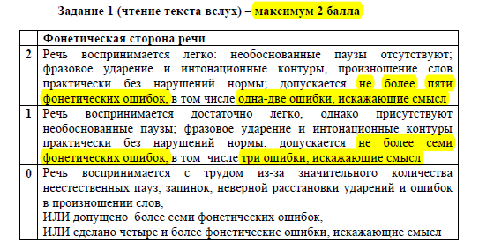
Материалы www.new.fipi.ru
Что оценивается в Задании 1:
Умение выразительного чтения
Произносительные навыки
  Паузы
  Фразовое ударение
  Интонационные контуры
  Произношение слов
  Ударение в словах
Допускается не более ПЯТИ фонетических ошибок, в том числе ОДНА-ДВЕ ошибки, искажающие смысл

Slide 12
Технологии подготовки учащихся к экзамену
  Тренируйтесь читать текст про себя, разделив каждое предложение на смысловые отрезки, чтобы при чтении вслух использовать правильную интонацию.
  Повторяйте за диктором тексты учебника.
  Стараться произносить все звуки чётко, не оглушать конечные звонкие согласные.
  Повторите произношение распространенных географических названий.
  Целесообразно проводить контроль фонетического чтения в классе.

Slide 13

Task 2. Take part in a telephone survey.
You have to answer six questions.
Give full answers to the questions.
Remember that you have 60 seconds to answer each question.

Slide 14
Task 2. Take part in a telephone survey. You have to answer six questions.
Give full answers to the questions.
Remember that you have 60 seconds to answer each question.
Audio script for Task 2
Electronic assistant: Hello! It’s the electronic assistant of the Dolphin Sports
Club. We kindly ask you to take part in our survey. We need to find out how
people feel about doing sports in our region. Please answer six questions. The
survey is anonymous – you don’t have to give your name. So, let’s get started.
Electronic assistant: What is your name?
Student: ________________________
Electronic assistant: Why do people buy expensive clothes?
Student:_________________________
Electronic assistant: What style of clothes do you prefer?
Student: ________________________
Electronic assistant: Do you approve of the idea of school uniform?
Student: _________________________
Electronic assistant: What clothes for teachers can you suggest?
Student: ________________________
Electronic assistant: What would you advise a person who wants to eat healthy food?
Student: ________________________
Electronic assistant: This is the end of the survey. Thank you very much for your cooperation.

Slide 15
1. How old are you?
I’m 15 years old. I was born in in 2003.
2. Why do people buy expensive clothes?
People prefer wearing expensive clothes, because they think that they are of high quality. Also, people are sure that they can look great wearing expensive clothes. Besides, this type of clothing may show your social status and for many people it’s extremely necessary to know what impression they produce on other people.

Slide 16
3. What style of clothes do you prefer?
I prefer sport style clothing for several reasons. Firstly, it’s comfortable as it gives me freedom in movements. Secondly, jeans, bright tops, T-shirts, hoodies and trainers are in fashion now, so I always feel comfort and
satisfaction.

Slide 17
4. Do you approve of the idea of school uniform?
I approve of the idea of school uniform. You don’t have to think of what
to put on in the morning to school. You need only to choose a blouse and shoes. Thus, it saves your time. Secondly, school uniform makes you more concentrated on school subjects, I suppose.

Slide 18
5. What clothes for teachers can you suggest?
I suppose teachers should also wear school uniform. They should put on dark suits (trousers or skirts), white blouses and bright ties or scarves. It’s more comfortable for teachers, I think. Then, it’s practical as teachers can save money. It also creates an official atmosphere in the classroom.

Slide 19
6. What do you usually put on for a party?
I usually put on a bright blouse or top, jeans or a short skirt for a party.
These clothes items are always in fashion. So, I suppose, I look trendy

Slide 20
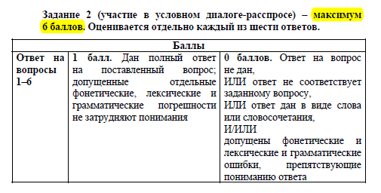
Что оценивается в Задании 2:
Умение дать полный ответ на вопрос в соответствии с коммуникативной задачей .
Умение слушать собеседника.
Умение неподготовленной устной речи.

Slide 21
Стратегии подготовки к заданию 2
На уроках отрабатывать разные типы вопросов, а также технологию неподготовленного ответа.
Учащимся надо научиться внимательно выслушать вопрос, пытаясь услышать все слова, понять смысл, определить грамматическую структуру и тип вопроса.
Можно проговорить вопрос про себя еще раз.
Надо запомнить, что ответы на прямые вопросы требуют употребления вспомогательного глагола.
Ответ должен быть дан полным предложением (предложениями).
Ответ должен быть на конкретно поставленный вопрос, не нужно делать обобщённых вступительных фраз или уходить от темы.

Slide 22
Task 3. You are going to give a talk about foreign language. You will have to start in 1.5 minutes and speak for not more than 2 minutes.
Remember to say:
• why foreign languages are important in modern society;
• what you do to speak English fluently;
• why you have chosen English as your exam this year.
You have to talk continuously.
You have to talk continuously.

Slide 23
It goes without saying, learning foreign languages is very popular nowadays.
* Today there is hardly anyone who hasn’t come across a foreign language in
their life. Firstly, with the development of social networks, many of us got an
opportunity to practise our knowledge online with our foreign friends or have
online education. Also, some students in different countries study terminology
not only in their native language. In future if you are able to communicate
in a foreign language, you could have a higher chance of going abroad and
find a well-paid job there. Besides, foreign languages connect us with other
cultures, you can easily get information you want and broaden your mind.
* To speak English fluently I do several things. First of all, I work a lot with
the computer and especially on the Internet where everything is in English.
I’m also fond of reading books of great writers in English and watching
different satellite TV programmes in English. These activities help me greatly
in mastering English. What is more, at school we have English lessons three
times a week.

Slide 24
There are some reasons why I have chosen English as an exam. To start with, I like English and have good marks in this subject. Secondly, this exam is like one more practice for me and I’m not afraid of it. What is more, I want to know the result, I mean the level of my knowledge, to achieve better results.
In conclusion, the knowledge of foreign languages is a life necessity today. It is the main and the most efficient means of information exchange between the people of our planet.

Slide 25

Материалы www.new.fipi.ru
Что оценивается в Задании 3:
Решение коммуникативной задачи
– даны развёрнутые ответы по всем аспектам – 3 балла max
  Организация высказывания – наличие вступительной и заключительной фраз, правильное использование средств логической связи – 2 балла max
Языковое оформление – допускается не более 4 негрубых лексико-грамматических И/ИЛИ не более 3 негрубых фонетических ошибок – 2 балла max

Slide 26
Стратегии подготовки к заданию 3
Научить внимательно читать задание и следовать плану высказывания.
Отработать возможные универсальные вступительные и заключительные фразы по разным темам.
Отработать употребление слов-связок.
Отработать схему построения ответа по аспекту:
topic sentence (вводящее предложение, в котором формулируется тема сообщения по данному аспекту) – как правило строится на основе заданной опции;
2 аргумента.
Научить строить аргумент.
Не следует задавать заучивать готовые тексты наизусть, а давать разнообразные задания на использование их содержания.
Тренировать умение неподготовленной речи (без возможности делать записи, в ограниченное время)
*What would you like to be? Why?
I would like to be a dentist for some reasons. Firstly, this job is well-paid. Secondly, I think I’m suitable for it as I’m patient, caring and like medicine.

Slide 27

http://www.fipi.ru/about/news/proekty-kim-ege-oge-i-gve-2019-g

Slide 28
Издательство «Титул»
+7 (484) 399-10-09 umk@titul.ru
Литература
Вебинары - Как эффективно готовить к устной части ОГЭ
Вебинар проводит Н. А. Андрощук, к.пед.н., лауреат всероссийских педагогических конкурсов и фестивалей, автор учебных пособий и тренажеров по подготовке к ОГЭ и ЕГЭ.
Время проведения вебинара: 25 октября 2018 г. в 11:00 и в 17:00 по московскому времени.
Зарегистрироваться

Slide 29
Мастерская педагогических инноваций
https://online-mpi.ru/
ОБРАЗОВАТЕЛЬНЫЕ ПРОДУКТЫ

Slide 30
Электронные сборники с заданиями в формате ОГЭ
Сборник для 5-7 классов
https://online-mpi.ru/SovKomNav5_7.php
Сборник для 8-9 классов
https://online-mpi.ru/SovKomNav8_9.php
Электронные карточки для 2-4 классов по отработке навыков чтения
https://online-mpi.ru/EasyToHard2_4.php

Slide 31
5-7
My Flat
Read the text, learn the vocabulary and discuss
I live in a new five-storeyed block of flats at 19 Govorova Street. My house is not far from the city center. It is a five-minute walk from the underground station. There's a big shop on the ground floor and it's very convenient to do everyday shopping. There is also a small playground in the yard behind my house and a noisy street in front of it. Our flat is on the fifth floor and we have no lift in the house, so we have to go upstairs on foot.
There are four rooms in our flat: a living room, my parent’s bedroom, my room and a kitchen. There is also a bathroom, a hall and a lavatory (a toilet). We have all modern conveniences such as central heating, electricity, gas, cold and hot running water, a telephone and the access to the Internet. I think our flat is nicely furnished. There is no very expensive furniture in it but all the rooms look rather cosy.
Answer the questions:
Where do you live? Do you live in the town or in the country?
What is there behind your house, in front of your house and opposite it?
What floor is your flat on?
Is there a lift in your house?
How many rooms are there in your flat?
What modern conveniences do you have?

Slide 32
8. Ask your friend 5 questions about the flat/house he/she lives in.
9. Speaking task. Student card. Task 1.
Give a talk about your flat.
Remember to say:
• how many rooms there are in your flat;
• what furniture there is in your living room;
• if you like your flat (why/ why not).
You have to talk for about 2 minutes.

Slide 33
11. Writing task.
You have received a letter from your English-speaking pen friend Bob who writes:
…… I think you like your flat very much, don’t you? What is there in your room? Is there a playground behind your house? My new school is really great. There are lots of pupils there and a lot of new subjects on the timetable….
Write him a letter and answer his questions.
Write 60-90 words.

Slide 34
Сборник для 8-9 классов https://online-mpi.ru/SovKomNav8_9.php
Текст для чтения и обсуждения.
Задания в формате ОГЭ.
Образцы выполнения Личного письма.

Slide 36
Материалы www.new.fipi.ru
Что оценивается в Задании 1:
Умение выразительного чтения
Произносительные навыки
  Паузы
  Фразовое ударение
  Интонационные контуры
  Произношение слов
  Ударение в словах
Допускается не более ПЯТИ фонетических ошибок, в том числе ОДНА-ДВЕ ошибки, искажающие смысл
 | 1 | 0
Фонетическая сторона речи | Речь воспринимается легко: необоснованные паузы отсутствуют; фразовое ударение и интонационные контуры, произношение слов без нарушений нормы: допускается не более пяти фонетических ошибок, в том числе одна-две ошибки, искажающие смысл | Речь воспринимается с трудом из-за большого количества неестественных пауз, запинок, неверной расстановки ударений и ошибок в произношении слов, ИЛИ сделано более пяти фонетических ошибок, ИЛИ сделано три и более фонетические ошибки, искажающие смысл

Slide 37
Технологии подготовки учащихся к экзамену
  Тренируйтесь читать текст про себя, разделив каждое предложение на смысловые отрезки, чтобы при чтении вслух использовать правильную интонацию.
  Повторяйте за диктором тексты учебника.
  Стараться произносить все звуки чётко, не оглушать конечные звонкие согласные.
  Повторите произношение распространенных географических названий.
  Целесообразно проводить контроль фонетического чтения в классе.

Slide 38
Технология выполнения задания на экзамене
  Внимательно изучите предложенный отрывок.
  Прочитайте текст сначала шепотом, а затем вслух.
  Обращайте внимание на слова, трудные для произношения.
  Не торопитесь при чтении текста, выдерживайте средний темп речи.
  Настройте дыхание, старайтесь не волноваться.
  Не оглушайте окончания.

Slide 39
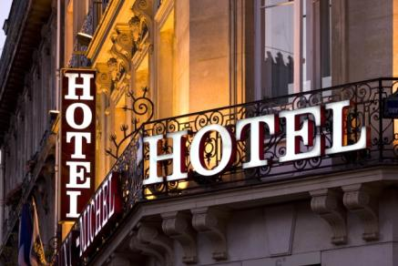
Задание 2:
Study the advertisement
You are considering booking a room in a hotel and now you’d like to get more information. In 1.5 minutes you are to ask five direct questions to find out the following:
1) hotel location
2) availability of rooms
3) if there is any extra charge for room service
4) if breakfast is included
5) discounts for early booking
You have 20 seconds to ask each question.
5 баллов max
Welcome to our hotel!

Slide 40

Материалы www.new.fipi.ru
Что оценивается в Задании 2:
Соответствие поставленной коммуникативной задаче.
Правильная грамматическая форма прямого вопроса.
Допускаются лексические и фонетические погрешности, не затрудняющие восприятия.
1 балл за каждый правильно заданный вопрос
5 баллов max

Slide 41
Упражнения для успешного выполнения задания 2
Matching “Question – Answer”
Making questions out of the words given
Correcting mistakes
Choosing correct auxiliaries
Making questions to the given answers
Asking questions to the text
Role-playing situations

Slide 42
Different questions
Course dates
Insurance coverage
Payment options (price/ fee)
Course price (cost)
Course duration (length)
Availability of price reductions (discounts)
Working (opening) hours
If any documents (special clothes…) are needed
Number of lessons per week (people in a group/ excursions)

Slide 43
Технология выполнения задания 2 на экзамене
Внимательно прочитайте задание, рассмотрите предложенную иллюстрацию и определите, что она рекламирует.
Наличие слов if или whether предполагает общий вопрос.
Наличие слов when/ where/ how/ how much/ how many/ what предполагают специальный вопрос.
Вопросы должны быть прямыми.
Определите вспомогательный глагол, который необходимо использовать.
Общий (Yes/No) вопрос задается с восходящей (rising) интонацией, а специальный (Wh-) – c нисходящей (falling) интонацией.
Данное задание не предполагает никаких вступительных или заключительных фраз.
Помните:
time | предполагает | when/ what time
place/ location | предполагает | where/ address
duration | предполагает | how long
availability | предполагает | is/are there/ do you have

Slide 44
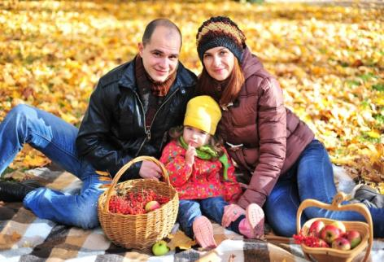
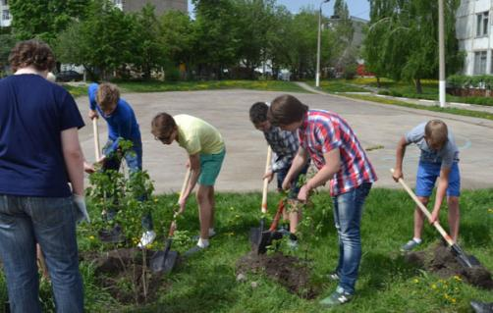
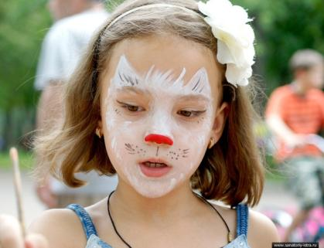
Imagine that these are photos from your photo album. Choose one photo to present to your friend. You will have to start speaking in 1,5 minutes and will speak for not more than 2 minutes (12-15 sentences). In your talk remember to speak about:
Задание 3:
when and where the photo was taken
what/who is in the photo
what is happening
why you keep the photo in your album
why you decided to show the picture to your friend
1. 2. 3.
You have to talk continuously, starting with:
"I’ve chosen photo number… "

Slide 45
TASK 3
I’ve chosen photo number 3.
I’ve got lots of exiting photos in my album and I’d like to show you this one.
• Actually, the photo was taken in the countryside where my uncle’s
family lives. It was last spring. To be more precise, it was made in
May.
• The picture shows my uncle Maxim, aunt Mary and their daughter
Milana in the stable. They’re standing next to Abba, their horse.
Abba’s brown and white head is in the middle of the photo.
• Right now Milana is feeding the horse with some grass. The uncle
and aunt are petting Abba. It seems that Abba likes the treat and
feels happy.
• I keep this photo in my album because I like to visit my relatives
in the countryside. Also, I adore horses. I think, they are clever and
friendly animals and it is great to keep a horse.
• In fact, I decided to show this photo to you as I’d like to share this
experience with you and to show you a piece of our rural life.
All in all, I hope you’ll like the photo.

Slide 46
Материалы www.new.fipi.ru
Что оценивается в Задании 3:
Решение коммуникативной задачи – даны ответы на все вопросы – 3 балла max
12-15 фраз; 9-11 фраз; 6-8 фраз; 5 и менее фраз
  Где и когда было снято фото
  Кто/что изображено на фото
  Что происходит на фото
  Причина, по которой ты хранишь фото в альбоме
  Почему ты решил показать фото своему
  Организация высказывания – наличие вступительной и заключительной фразы, завершенность высказывания, правильное использование средств логической связи – 2 балла max
Языковое оформление – допускается не более ДВУХ негрубых лексико-грамматических И/ИЛИ не более ДВУХ негрубых фонетических ошибок – 2 балла max

Slide 47
Технология выполнения задания на экзамене
(Задание 3)
В данном задании необходимо описать ТОЛЬКО ОДНУ картинку на ваш выбор.
Начинайте своё высказывание с представления темы (вступления). Тема указана в формулировке задания. Фраза «I’ve chosen photo number…» не является вступлением.
Стройте высказывание в соответствии с предложенным планом, для того чтобы обеспечить логичность высказывания.
Используйте средства логической связи.
Предлагайте развёрнутую аргументацию, когда это необходимо.
Не давайте избыточную информацию, подробно комментируя каждый пункт плана, так как вам может не хватить времени.
При описании фотографии старайтесь не использовать слишком сложные грамматические конструкции.
Используйте больше прилагательных.
Используйте правильные грамматические структуры в каждой опции.
when and where the photo was taken
what/who is in the photo
what is happening
why you keep the photo in your album
why you decided to show the picture to your friend

Slide 48
Технологии подготовки учащихся к экзамену (Задание 3)
Gap-fill exercises
  Linking phrases
  Adjectives
  Key words
  Relative clauses
Expanding the sentence
Expanding the basic description
“Snowball” game
Drawing activity

Slide 49
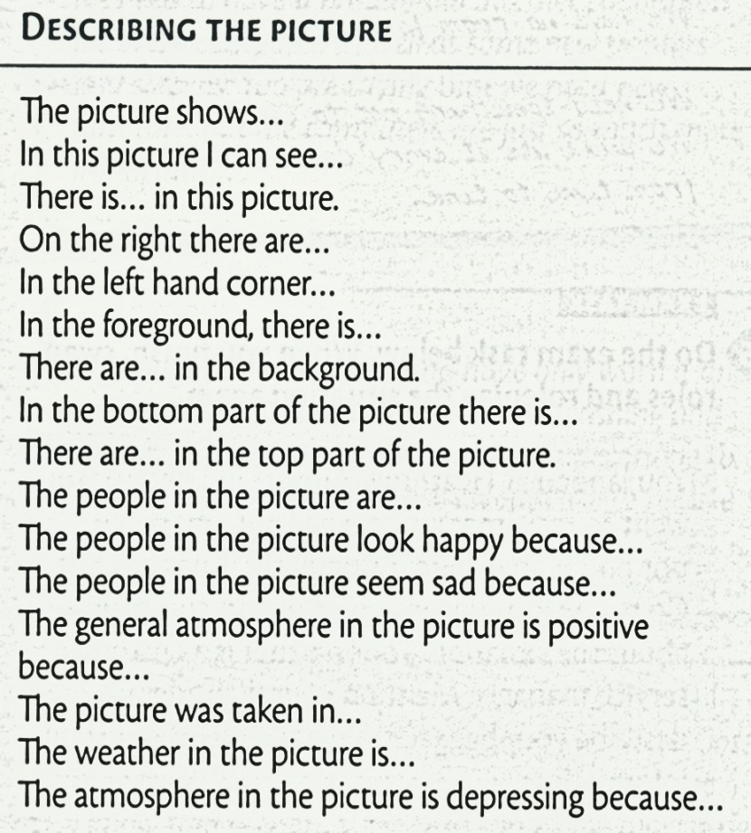
Технологии подготовки учащихся к экзамену (Задание 3)
Отработайте использование слов-связок, характерных для описания картинок

Slide 50
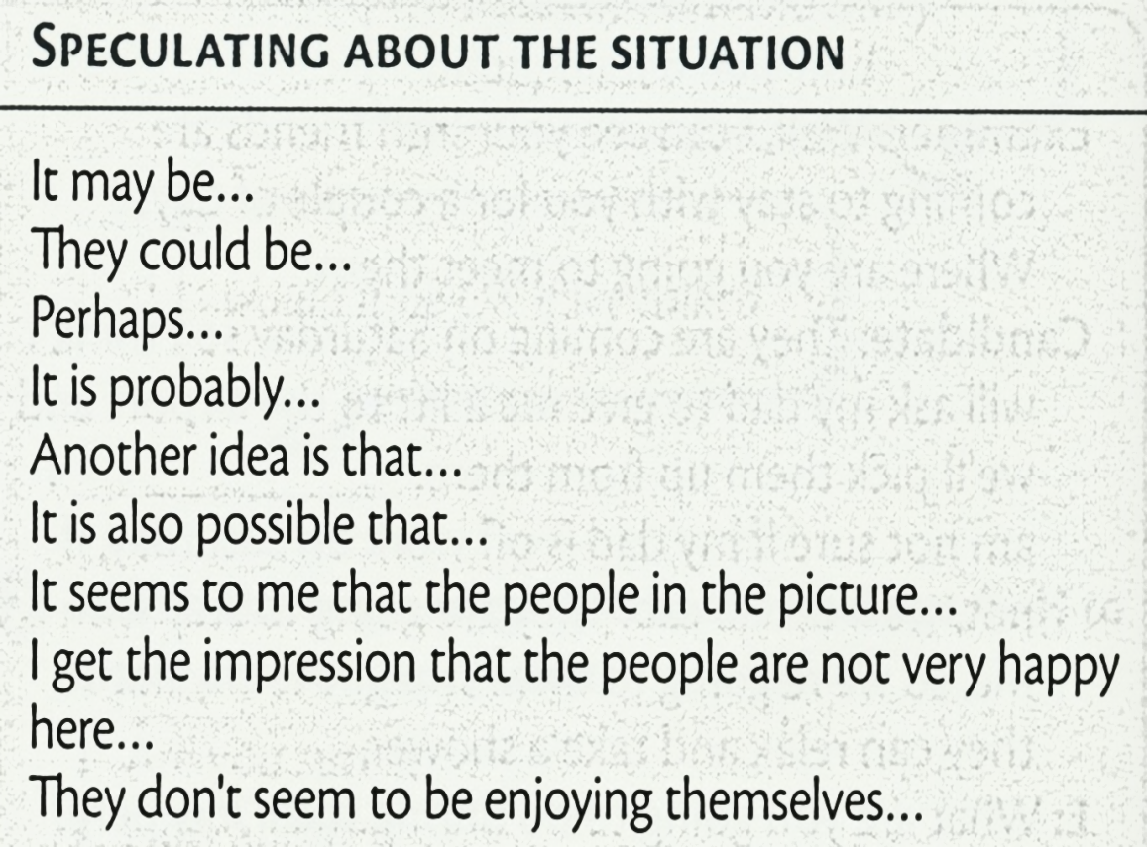
Технологии подготовки учащихся к экзамену (Задание 3)

Slide 51
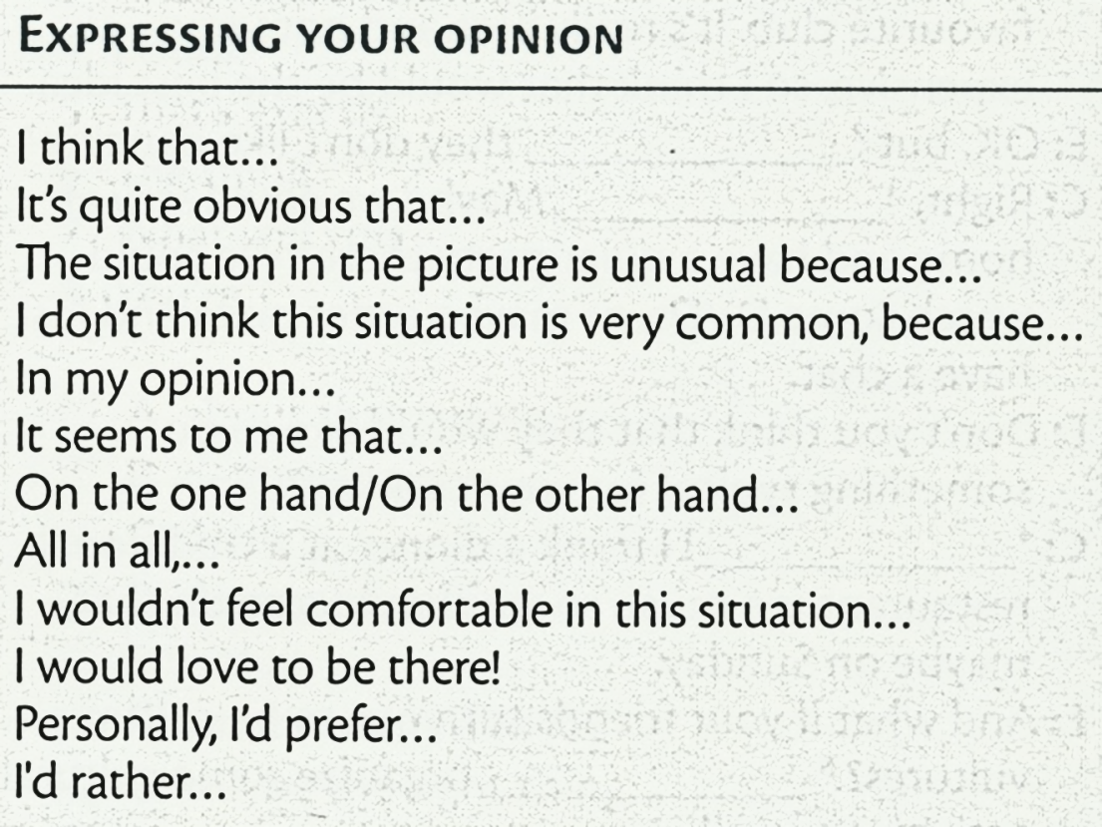
Технологии подготовки учащихся к экзамену (Задание 3)

Slide 52
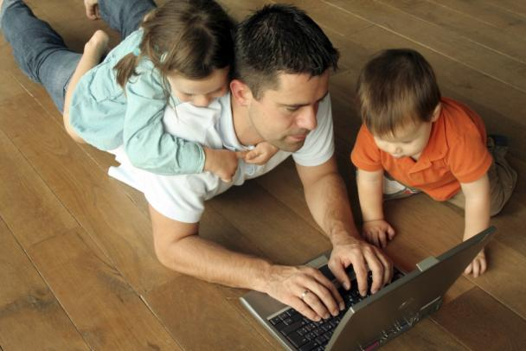
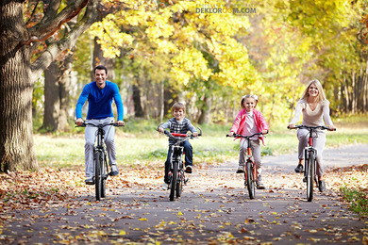
Задание 4:
Compare and contrast the two photographs
Study the two photographs. In 1.5 minutes be ready to compare and contrast the photographs.
1)give a brief description of the photos (action, location)
2)say what the pictures have in common
3)say in what way the pictures are different
say which way of spending free time you find more exciting
explain why
You will speak for not more than 2 minutes (12-15 sentences). You have to talk continuously.
7 баллов max

Slide 53
I’m going to compare and contrast two photos with children studying.
• The first picture shows four children using a laptop at school.
• We can see that they are glued to the screen. In the second picture
we can see a boy at the desk. Perhaps, he is doing his homework
as he looks concentrated.
• Both pictures have several common things. First of all, they
show children who are studying. Secondly, in both photos the
children are definitely involved in their activities.
• However, there are also some differences between these
pictures. The main difference is that in the first picture the
children are getting information with the help of computer
technologies in a relaxing, pleasant way. In contrast, the boy in the
second photo is studying in a traditional way. He is using a paper
textbook. One more difference is that the children are getting
knowledge together in a group. Unlike them, the boy is studying
individually.
• As for me, I would prefer studying in a group.
• The point is that it’s easier to understand some difficult material
together. Besides, using laptops is beneficial for finding necessary
information more quickly.
All in all, the choice of studying depends on individual preferences

Slide 54

Материалы www.new.fipi.ru
Что оценивается в Задании 4
Решение коммуникативной задачи – даны ответы на все вопросы – 3 балла max
12-15 фраз; 9-11 фраз; 6-8 фраз; 5 и менее фраз
  Краткое описание фотографий (что происходит на фото и где)
  Ответ на вопрос о сходстве фотографий
  Ответ на вопрос о различиях
  Ответ на вопрос о предпочтениях экзаменуемого
  Обоснование своих предпочтений
Организация высказывания – наличие вступительной и заключительной фразы, завершенность высказывания, правильное использование средств логической связи – 2 балла max
Языковое оформление – 2 балла max – допускается не более ДВУХ негрубых лексико-грамматических И/ИЛИ не более ДВУХ негрубых фонетических ошибок

Slide 55
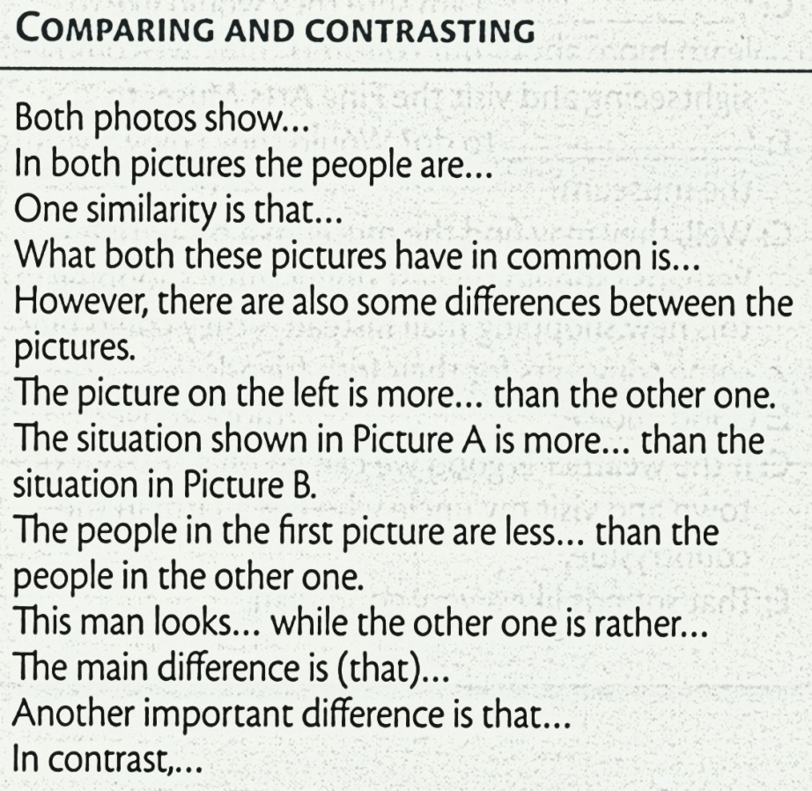
Технологии подготовки учащихся к экзамену (Задание 4)
Отработайте использование слов-связок, характерных для сравнения картинок

Slide 56
Технологии подготовки учащихся к экзамену (Задание 4)
Expressing your opinion on a quotation
1-minute talks
  On a topic
  Using given words
Similarity-difference competition
For & against debate

Slide 57
ТРЕНАЖЕР ЕГЭ
https://online-mpi.ru/LangEGE.php
40 ВАРИАНТОВ
Специальная программа
Запись ответов автоматическая
Варианты ответов

Slide 58
Мастерская педагогических инноваций
https://online-mpi.ru/
ОБРАЗОВАТЕЛЬНЫЕ ПРОДУКТЫ
Регистрируйтесь и вы будете в центре событий сообщества)))

Slide 59
Профессиональное сообщество
Санкт-Петербургская Мастерская педагогических инноваций
www.mustinnovate.com
Конкурсы для учителей и учащихся
Вебинары
Ежурнал «Педагогическая платформа»
Образовательные продукты

Slide 60
Выход электронного сборника (цепочка сборников 5-7-8-9) для 10-11 классов
ноябрь/декабрь 2018

Slide 61
Андрощук Наталья Ариевна
mustinnovate@gmail.com
руководителю

Slide 62
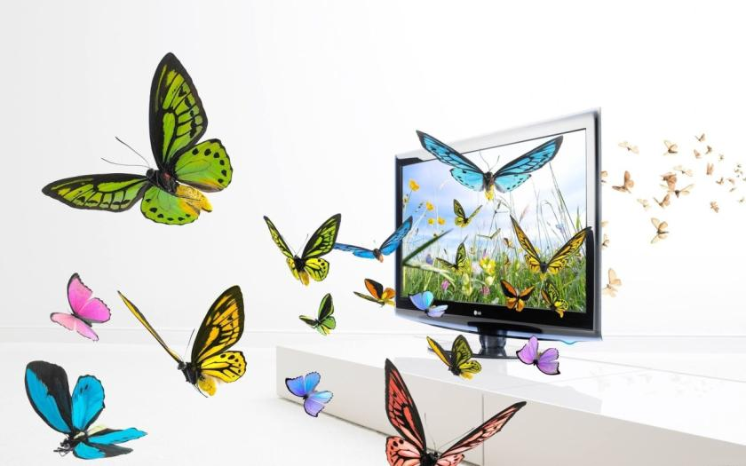
Спасибо за внимание!

